Slide 1

ELEKTRONİK BETON İZLEME SİSTEMİNE GENEL BAKIŞ
Yapı Denetimi Dairesi Başkanlığı
Laboratuvar Belgelendirme ve
Denetleme Şube Müdürlüğü
ANTALYA 31.07.2018
Hazırlayan
İrşade AYDOĞDU GÜRBÜZ
Lab. Bel. ve Den. Şb. Müd.V.

Slide 2
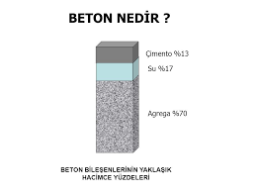
BETON NEDİR?
Beton; çimento, agrega, su ve gerektiğinde kimyasal veya mineral katkıların uygun oranlarda karıştırılmasıyla oluşturulan, başlangıçta şekil verilebilen, zamanla çimentonun hidratasyonu ile sertleşerek mukavemet kazanan bir yapı malzemesidir.

Slide 3
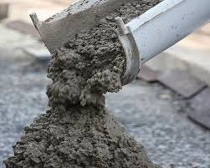

NEDEN BETON?
Beton; dünyada sudan sonra en çok kullanılan malzemedir.
Ülkemizde kişi başına 1.25 m3 düzeyinde beton düşmekte olup, Türkiye beton üretiminde son beş yıldır Avrupa birincisidir. Dünyada ise üçüncü sırada yer almaktadır.
Beton; ekonomik olması, bileşenlerinin doğada bol miktarda bulunması, yüksek dayanımı ve maliyetinin düşük olması, işlenebilirliği, yangına karşı direnci, gevrek olması, üretiminde az enerji gereksinimi, çevre dostu oluşu ve daha birçok özelliği ile mühendislik açısından henüz alternatifi olmayan bir yapı malzemesidir.

Slide 4
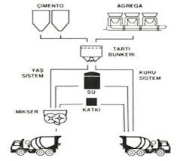
BETON NASIL ÜRETİLİR?
KURU SİSTEM
YAŞ SİSTEM
Kuru karışımlı hazır betonun, agrega ve çimentosu beton santralinde ölçülüp santralde veya transmikserde karıştırılan, suyu ve varsa kimyasal katkısı ise teslim yerinde ölçülüp karıştırılarak ilave edilen hazır betondur. Kuru karışımlı hazır betonda şantiyede karışıma verilen su miktarına ve karıştırma süresine özel itina gösterilmesi gerekmektedir
Yaş karışımlı hazır beton, su dahil tüm bileşenleri beton santralinde ölçülen ve karıştırılan hazır betondur.

Slide 5
BETON DAYANIMINA ETKİ EDEN FAKTÖRLER NELERDİR?
SU
AGREGA
DENEYLER
KARIŞIM YÖNTEMİ
ÇİMENTO
KATKILAR
HAMMADDELERİN KALİTESİ
BETONUN ÖZELLİKLERİ
HOMOJENLİK
DENEYLER
KARIŞTIRMA
KÜR
YERLEŞTİRME
ZAMAN
SIKIŞTIRMA DERECESİ
NEM
SICAKLIK
HAVA İÇERİĞİ

Slide 6

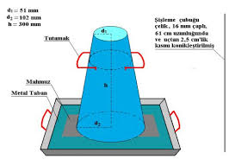
TAZE BETONDA KIVAM NASIL ÖLÇÜLÜR ?
Taze beton kıvamı, aşağıda verilenlerden herhangi birisiyle ölçülmelidir.
Çökme deneyi (slump), TS EN 12350-2’ye göre,
Vebe deneyi, TS EN 12350-3’e göre,
Sıkıştırılabilme derecesi, TS EN 12350-4’e göre,
Yayılma tablası deneyi, TS EN 12350-5’e göre,
Çökme Sınıfları

Slide 7
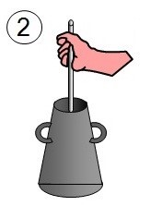
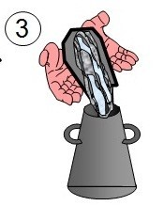
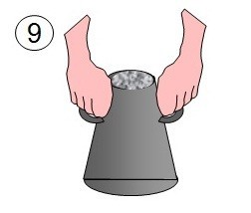
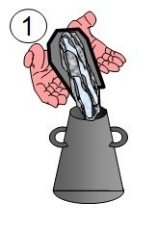
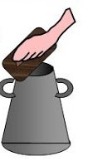
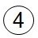
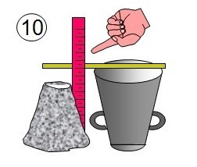
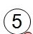
ÇÖKME DENEYİ (SLUMP) NASIL YAPILIR?
Slump Konisinin 3 seferde ve eşit miktarda doldurulması gerekir.
Her doldurma esnasında 25 defa şişleme yapılarak sıkıştırma yapılır.
Yüzeyindeki fazla beton mastarlama hareketi ile sıyrılır.
Çökme konisini çekme işlemi 2-5 saniye sürede sabit hızla yapılmalıdır.
Deney kesintisiz olarak 150 sn’de tamamlanmalıdır
Çökme konisi ile beton arasında oluşan yükseklik farkı 3 farklı noktadan ölçülerek belirlenir.
Bu ölçümlerin ortalaması alınır. Buna slump denir.

Slide 8
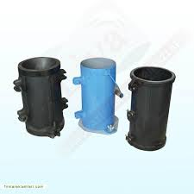
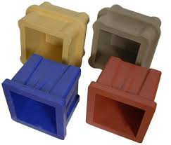
TAZE BETON NUMUNESİ NASIL ALINIR?
Bakanlığımızdan belgeli laboratuvarlarda 15 x 15 x 15 cm küp ve 15 x 30 cm silindir olmak üzere, iki tür numune kalıbı kullanılarak deneyler gerçekleştirilmektedir. Standarda uygun numune kalıpları, kullanılmadan önce temizlenerek yağlanmalıdır.
Küp kalıplar
Silindir kalıplar

Slide 9
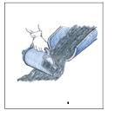
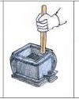


Şantiye mahalline gelen transmikserin ilk %15 inden ve son %15 inden numune alınmamalıdır. Deney için gerekli olan malzemenin 1.5 katı alınarak beton ve ortam ısısı ölçülür.
TAZE BETON NUMUNESİ NASIL ALINIR?
Alınan numune küp kalıba iki tabaka, silindir kalıba ise üç tabaka halinde doldurulmalı ve her tabaka en az 25 defa şişlenmelidir.
Sıkıştırma işleminden sonra kalıbın kenarlarında tokmaklanarak betonun iyice yerleşmesi sağlanır.
Mala ile alınan numunenin üst yüzeyi düzeltilerek etiketlenir.

Slide 10
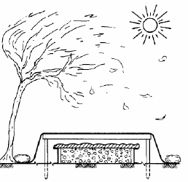
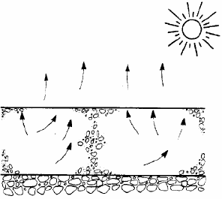
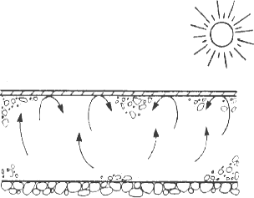
TAZE BETON NUMUNESİ NASIL ALINIR?
Alınan numuneler 16-72 saat aralığında şantiye mahallinde bekletilir.
RÜZGAR
SICAK
SOĞUK

Slide 11
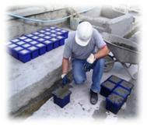
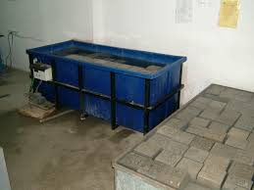
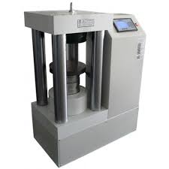
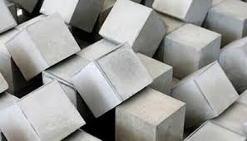
TAZE BETON NUMUNESİ NASIL ALINIR?
Alınan numunelerin 16-72saat aralığında şantiyeden çıkışı yapılır ve laboratuvara getirilerek 20 ± 2 derecelik havuzlar da 7/28 gün kürlenir. Günü gelen numuneler laboratuvar tarafından kırılarak kırım sonuçları müşteriye sunulur.

Slide 12
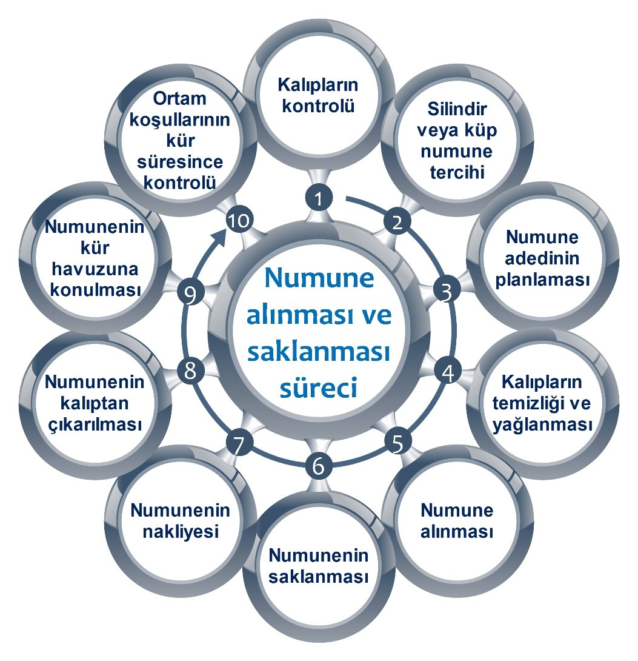
BETON NUMUNESİ SÜRECİ

Slide 13

EBİS
Elektronik Beton İzleme Sistemi projesi ile; Bakanlığımızın denetim konusundaki bilgi birikimi ve Savunma Sanayi Başkanlığı (Aselsannet)’nın izleme ve güvenlik konularındaki tecrübesi birleştirilerek, yapılarda kullanılan betonun denetiminin daha sağlıklı ve güvenilir olarak yapılması hedeflenmektedir. Böylece Ülkemiz adına kaliteli ve yaşanabilir marka şehirler oluşturma hedefine bir adım daha yaklaşılarak, vatandaşlarımıza depremlere karşı daha güvenli yapılarda yaşama imkanı sağlanacaktır.

Slide 14
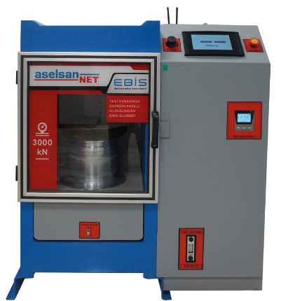
BETON KIRIM CİHAZI
Projede kullanılacak Beton presleri Aselsannet tarafından özel olarak üretilmiş olup, içerisinde RFID okuyucular, görüntü kameraları, güç kaynağı ve kalibrasyona müdahaleyi öneyen bir anahtar kilit sistemi yer almaktadır.

Slide 15
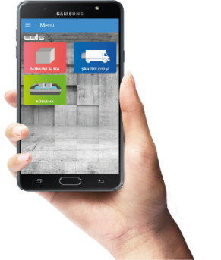
MOBİL UYGULAMA
Yine Aselsannet tarafından mobil bir EBİS uygulaması yazılmış olup, tablet ve telefonlar üzerinden bağlanılabilecektir.
Uygulama android veya apple marketlerden ücretsiz indirilerek kişiye özel kullanıcı adı ve şifre ile kullanılabilecektir.
Mobil uygulama üzerinden numune alma, numune şahitliği, şantiye çıkışı ve kürleme işlemleri gerçekleştirilecektir.

Slide 16
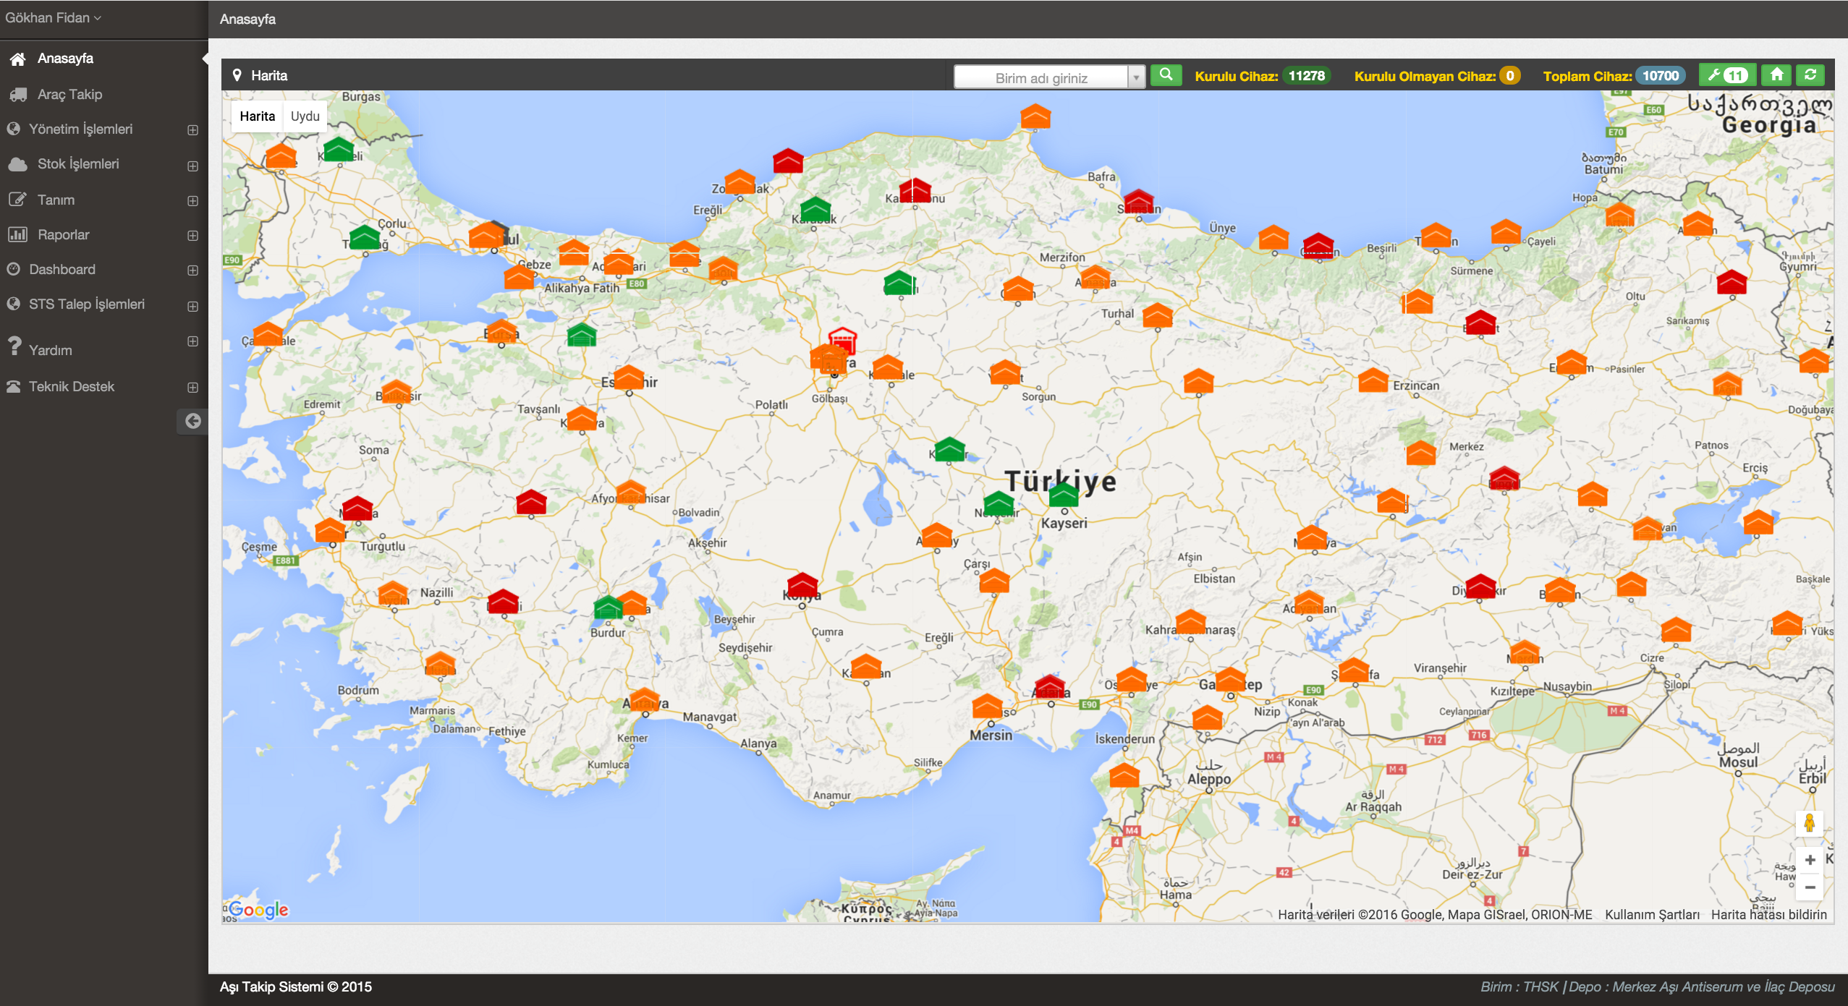
WEB ÜZERİNDEN KULLANIM
Bu sistem ile numune alma sürecine ilişkin konum, saat ve rapor bilgileri ile deney yapan ve numune alımına şahitlik eden kişi bilgileri elektronik ortamda tutulmakta olup, ülke geneli, il, ilçe, laboratuvar veya yapı bazlı denetlenebilmektedir.
Web üzerinden Bakanlığımıza, laboratuvar kullanıcılarına ve il müdürlüklerine sağlanacak roller ile Elektronik ortamda beton numuneleri anlık izlenebilecektir.

Slide 17
UYGULAMADA SAVUNMA SANAYİ BAŞKANLIĞINCA(ASELSANNET) SAĞLANACAK HİZMETLER NELERDİR?
Beton numunelerinin kimliklendirilmesi aşamasında kullanılacak olan UHF RFID etiketlerin tamamı hizmet süresince Savunma Sanayi Başkanlığı (Aselsannet)vasıtasıyla sağlanacaktır.
Beton numuneleri alım süreçlerinde kullanılmak üzere laboratuvar firmalarınca kullanılacak olan RFID el terminalleri ile kırım cihazı ve kırım cihazı üzerinde bulunan RFID okuyucular, Savunma Sanayi Başkanlığı (Aselsannet) vasıtasıyla temin edilecektir.
Laboratuvarların EBİS ile ilgili her türlü soru, görüş ve bilgi talepleri ile arıza aktarımlarını sağlayabilmeleri amacı ile çağrı merkezi hizmeti sağlanacaktır.
Beton izleme sistemi denetçilere, yetkili yapı denetim ve laboratuvar firmalarına yönelik olarak, sistemin tanıtımını konu alacak bir eğitim verilecektir.
Gerektiğinde Yapı Denetim Sistemi Uygulama yazılımının Bakım, İyileştirme ve Geliştirme işi konusunda destek verilecektir.

Slide 18


ŞANTİYEDEN BETON NUMUNESİ ALIMI
1
ŞANTİYE ALANI
BETON NUMUNELERİ

Slide 19
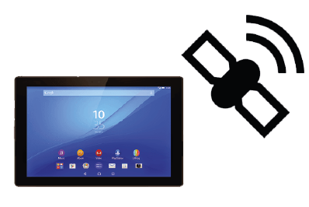
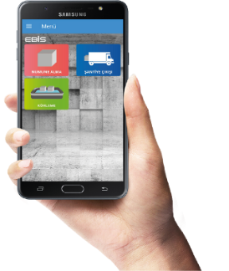

ŞANTİYEDEN BETON NUMUNESİ ALIMI
3
2
NUMUNE ŞAHİTLİĞİ
RFID ETİKETLER (ÇİPLER)
BETON NUMUNELERİNİN İÇİNE YERLEŞTİRİLDİKTEN SONRA MOBİL UYGULAMA ÜZERİNDEN BETON BİLGİLERİ DOLDURULUR VE EL TERMİNALİ YARDIMIYLA ETİKETLER(ÇİPLER) OKUTULUR.
GPS ile KONUM
DOĞRULAMA
RFID ETİKETLİ (ÇİPLİ) NUMUNELER
KONTROL ELMANI VEYA YDK.DENETÇİSİ
DENEY YAPAN ELEMAN VEYA LAB.DENETÇİSİ

Slide 20
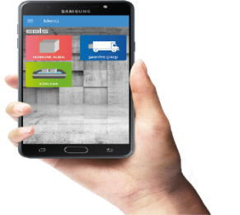
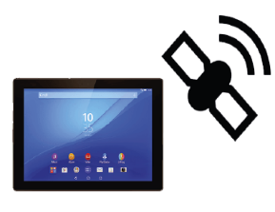


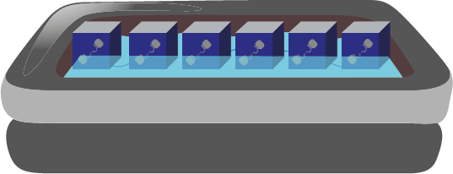
ŞANTİYE VE KÜRLEME DENETİMİ
ŞANTİYE MAHALLİ
ŞANTİYE ÇIKIŞI
KÜRLEME
GPS ile KONUM
DOĞRULAMA
GPS ile KONUM
DOĞRULAMA
RFID ETİKETLİ (ÇİPLİ)
BETON NUMUNELERİ
SAHADA 16-72 ARALIĞINDA
BEKLETİLİR
16-72 ARALIĞINDA BEKLEYEN NUMUNELER SAHADAN EL TERMİNALİ İLE OKUTULARAK ALINIR.
NUMUNELER EL TERMİNALİ İLE OKUTULDUKTAN SONRA LABORATUVARIN
KÜR HAVUZUNA YERLEŞTİRİLİR
4
5
6

Slide 21

BETON KIRIM TESTİ
7
8
7.GÜN BETON NUMUNLERİNİN
3 TANESİ ÇIKARILIYOR
28.GÜN BETON NUMUNLERİNİN
KALAN 6 TANESİ ÇIKARILIYOR.
a- RFID Çip Okuma
Yazılım ile Çip / Numune Doğrulama
Kırım Testi
Test Sonuçlarının Merkezi Yazılıma Gönderilmesi
a- RFID Çip Okuma
Yazılım ile Çip / Numune Doğrulama
Kırım Testi
Test Sonuçlarının Merkezi Yazılıma Gönderilmesi
KIRIM CİHAZI
KIRIM CİHAZI

Slide 22

LABORATUVAR DENETİMLERİ VE KOMİSYON KARARLARI
TEŞEKKÜR EDERİM
Hazırlayan
İrşade AYDOĞDU GÜRBÜZ
Lab. Bel. ve Den. Şb. Müd.V.

